Slide 1
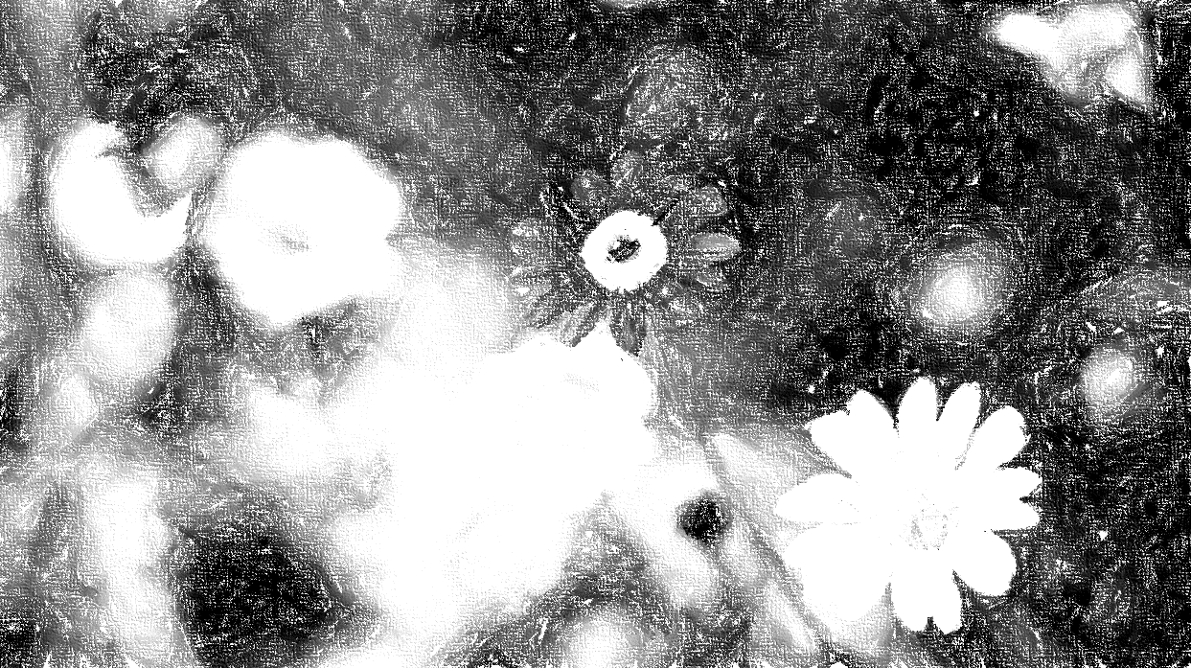

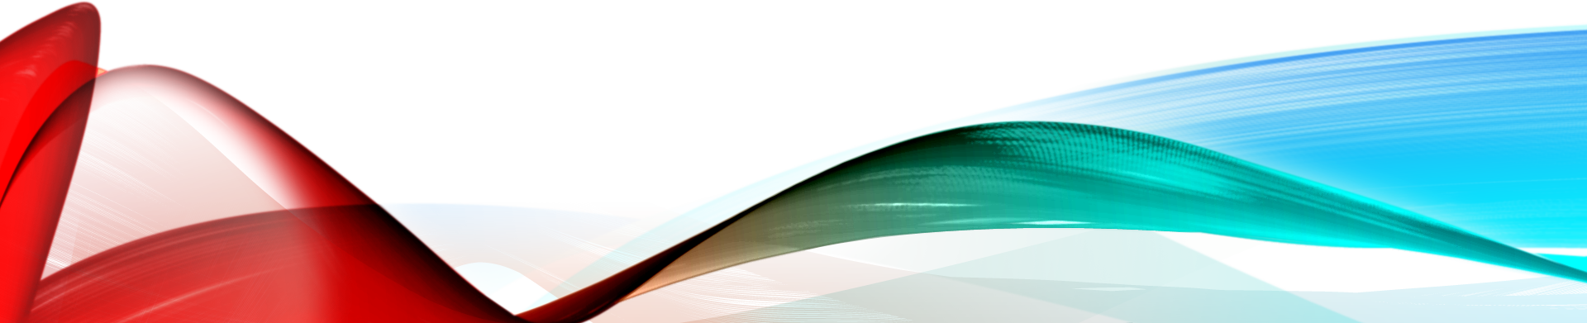
HOOKOV ZAKON

Slide 2

Prožna in neprožna telesa
Prožna telesa so tista telesa, ki se po delovanju sile vrnejo v prvotno stanje.
Neprožna telesa so tista telesa, ki po delovanju sile ne vrnejo v prvotno stanje.
Zakonitost, ki podrobneje opisuje učinkovanje sil na prožna telesa, imenujemo Hookov zakon.

Slide 3
Kaj pravi hookov zakon?
Pravi, da sta sila in raztezek vzmeti premo sorazmerna.
Če se sila 2x, 3x,4x poveča…se tudi raztezek 2x, 3x, 4x…poveča.

Slide 4
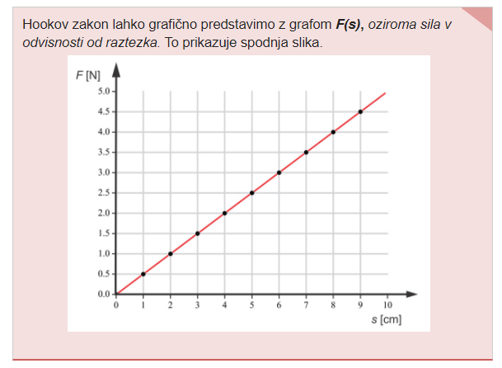
Graf sile v odvisnosti od raztezka

Slide 5
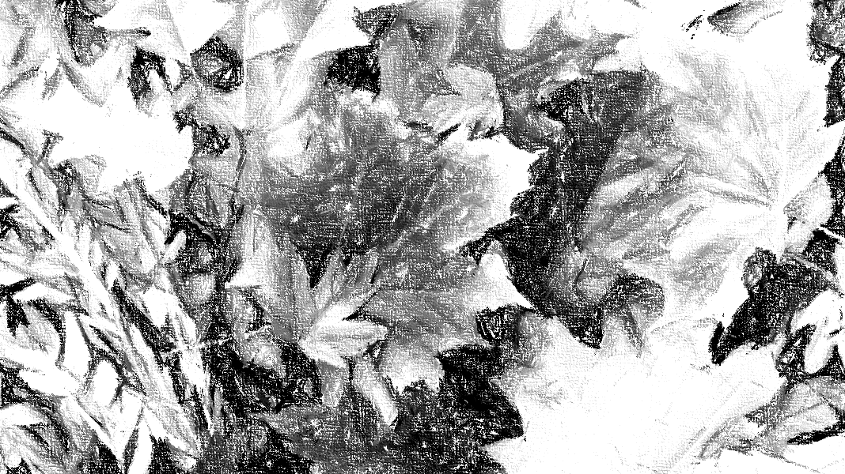
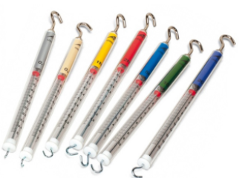
SILOMER ALI VZMETNA TEHNICA

Slide 6
Kako umerjajo vzmet?
Ogled videoposnetka:
https://eucbeniki.sio.si/fizika8/218/index1.html

Slide 7

Primer
Vzmet obremenimo za 1 N, da se raztegne za 2 cm.
Za koliko se bo raztegnila pri 3 N?
S kolikšno silo delujemo na vzmet, če se raztegne za 4 cm?
ENAČBA: F = $k∙x$
F … SILA
k … koeficient vzmeti
x … raztezek

